Slide 1

Finanční seminář pro příjemce
Praha, Hotel Amarilis, 12. září 2017
Interreg CENTRAL EUROPE
Odbor evropské územní spolupráce MMR I Stella Horváthová

Slide 2

PREZENTACE v kostce
Finanční seminář pro příjemce
2. výzvy programu Interreg CENTRAL EUROPE
Časový plán
Alokace a stav implementace programu
3. výzva
Právní rámec pro výkon kontroly
Legislativa a dokumenty
Provádění kontroly
Kontakt

Slide 3

ČASOVý plán
Podepisování smluv projektů schválených ve 2. výzvě, Kick-off jednání | CE area | 2017_05_31
6. MC - schválení konceptu 3. výzvy | Wien | 2017_06_21
Project Implementation Training pro příjemce 2.výzvy | Wien | 2017_06_19 2017_06_20
Národní Finanční seminář pro příjemce z 2. výzvy – např. v ČR | Praha | 2017_09_12
Nadnárodní konference ´20 let spolupráce ve střední Evropě´ Vyhlášení 3. výzvy (DEN 1: panelová diskuse, interview, debaty, networking, DEN 2: 5 workshopů, prezentace projektových záměrů, výstava s využitím multimédií); registrováno: cca 400 účastníků Zveřejnění Application Manual | Berlin | 2017_09_21 2017_09_22
Národní Infodny ke 3. výzvě – např. v ČR | Praha | 2017_10_12
Lead Applicant Training pro zájemce o 3. výzvu | Praha | 2017_11_07 2017_11_08
Ukončení 3. výzvy | CE area | 2018_01_25

Slide 4
AlokacE
Priority: Nadnárodní spolupráce v oblasti | Alokace
1: Inovace 2: Nízkouhlíková ekonomika 3: Přírodní a kulturní zdroje 4: Doprava | Pro program = 246,5 mil. EUR ERDF Z toho pro projekty určeno = 231,8 mil. EUR ERDF (zbytek Technická Asistence) Projekty schváleny v objemu = 154,5 mil. EUR ERDF Zbývá rozdělit = 77,3 mil. EUR ERDF (v nadcházejících 2 výzvách)
Výzva
Rozpočty partnerů z ČR v uplynulých výzvách:
V rozmezí od 25 tis. EUR do 1 mil. EUR,
medián = cca 150 tis. EUR
Podíl spolufinancování pro partnery z ČR:
85% způsobilých výdajů uznaných kontrolorem
Podíl partnerů z veřej./soukr. sektoru v ČR:

Slide 5
Stav implementace programu
Výzva | Předloženo projektů | Schváleno projektů | Schváleno projektů s účastí partnerů z ČR/ partnerů z ČR | Finance schváleno všem partnerům (mil. EUR ERDF) | Finance schváleno partnerům z ČR (mil. EUR ERDF)
(1.) 12.2. – 15.4. 2015 (dvoukolová) | 620 | 35 | 23 / 35 | 70,5 | 5,1
(2.) 26.4. – 23.6. 2016 (jednokolová) | 209 | 50 | 33 / 49 | 96,4 | 8,0
Celkem |  | 85 | 56 / 84 | 166,9 | 13,1
Výzva
Projekty z 1. výzvy: ´start date´ v měsících květen až září 2016, 1.RP ukončeno, reporty zadány do eMS, nadále probíhá proplácení výdajů, u projektů ještě pokračuje 2.RP anebo právě začíná 3.RP, ´end date´projektů stanoven na listopad 2018 až srpen 2019
Projekty z 2. výzvy: ´start date´ v měsících květen až září 2017, 1. RP běží anebo právě začíná, ´end date´ projektů schválen na říjen 2019 až únor 2021
(3.) 21.9.2017 – 25.1. 2018 | ? | ? | ? / ? | 60,0 | ?

Slide 6
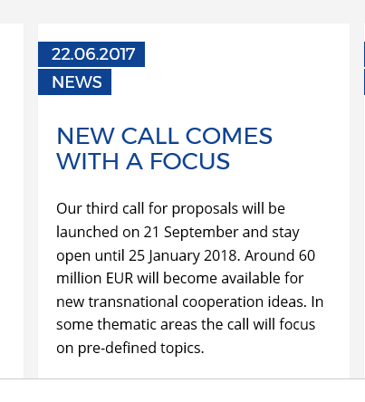
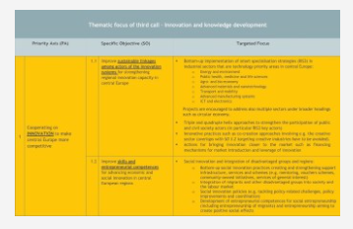

3. Výzva - Web programu
Alokace podle priorit:
P1 – 20 mil. EUR ERDF
P2 – 10 mil. EUR ERDF
P3 - 20 mil EUR ERDF
P4 – 10 mil. EUR ERDF –malý zájem -> největší šance na úspěch

Slide 7
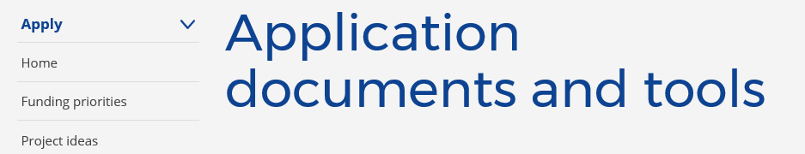
3. VÝZVA - zeštíhlení
SO | Tematické zeštíhlení
1.1 | SO by se měl zaměřit na posílení implementace S3 (Smart Specialization Strategies) na NN úrovni.
1.2 | SO by se měl soustředit na sociální inovace, zejména na aktivity spojené s účastí těch/pro ty, koho se týkají - znevýhodněných a zranitelných skupin – tak, aby vedly k posílení jejich pozice a silnější sociální soudržnosti (např. nezam., migranti).
2.1 | SO by měl zahrnovat aktivity zabývající se energetickou účinností veřejné infrastruktury – avšak mimo budov.
2.3 | SO uzavřen.
3.2 | SO by měl řešit pouze odvětví kulturního a kreativního průmyslu.
 | Všechny ostatní SO zůstanou otevřené, více web programu banner „APPLY“

Slide 8
Právní rámec pro výkon kontroly
Podle Nařízení EU č. 1299/2013 čl. 23:
Zodpovídají za kontrolu výdajů členské státy na jejichž území má sídlo příjemce
Kontrolní systém v ČR je centralizovaný, tzn. kontrolu vykonává jedna pověřená organizace
= Centrum pro regionální rozvoj České republiky (dále jen „Centrum“), kt. svou činnost zajišťuje prostřednictvím svých poboček
Na základě rozhodnutí ministryně pro místní rozvoj č. 142/2015 je kontrolou výdajů u programů Evropská územní spolupráce (tedy i Interreg CENTRAL EUROPE) pověřeno Centrum
Jenom Centrum může v ČR vykonávat kontrolu výdajů u programů EÚS
Výkon kontroly je pro české příjemce bezplatný!!
Úkolem kontrolora je:
„Ověřit, že spolufinancované produkty a služby byly dodány a že výdaje, jež příjemci vykázali, byly skutečně zaplaceny a že je dodržen soulad s platnými právními předpisy, programem a jsou splněny podmínky podpory operace.“

Slide 9
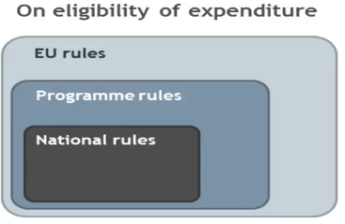
Legislativa a dokumenty
Pro způsobilost výdajů platí tato hierarchie: Pravidla EU jsou nadřazena programovým pravidlům, kt. jsou nadřazena pravidlům národním.
Pak např. programové dokumenty upravují oblasti, které nejsou přesné specifikované na úrovni EU a národní pravidla upravují jen ty postupy, které nejsou přesné stanoveny v programových dokumentech.
1.) Nařízení EU zvláště:
č. 1303/2013 – tzv. obecné nařízení č. 1299/2013 – nařízení o Evropské územní spolupráci č. 1301/2013 – nařízení o ERDF č. 481/2014 – nařízení EK v přenesené pravomoci
(Delegated Regulation) o způsobilosti výdajů

Slide 10
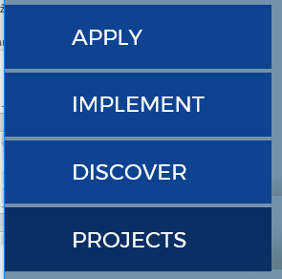
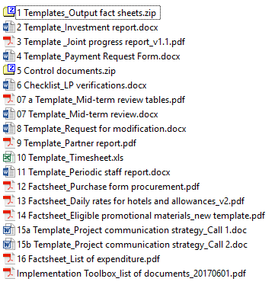
Legislativa a dokumenty
2.) Programové dokumenty
Application Manual 2nd call – Příručka pro žadatele
Interreg CENTRAL EUROPE CP - Program spolupráce
IMPLEMENTATION DOCUMENTS:
Implementation Manual
(verze 2.1 prosinec 2016) – nutno znát
http://www.interreg-central.eu/Content.Node/implement/documents.html Toolbox for implementation (ImplemenationToolbox)
eMS guidance factsheets
Project brand manual – Version 2
Project website manual
IM obsahuje informace pro všechny partnery popisující požadavky na dokladování jednotlivých typů výdajů, způsobilost, požadavky na kontrolu, harmonogram kontroly a formuláře ke kontrole v AJ

Slide 11
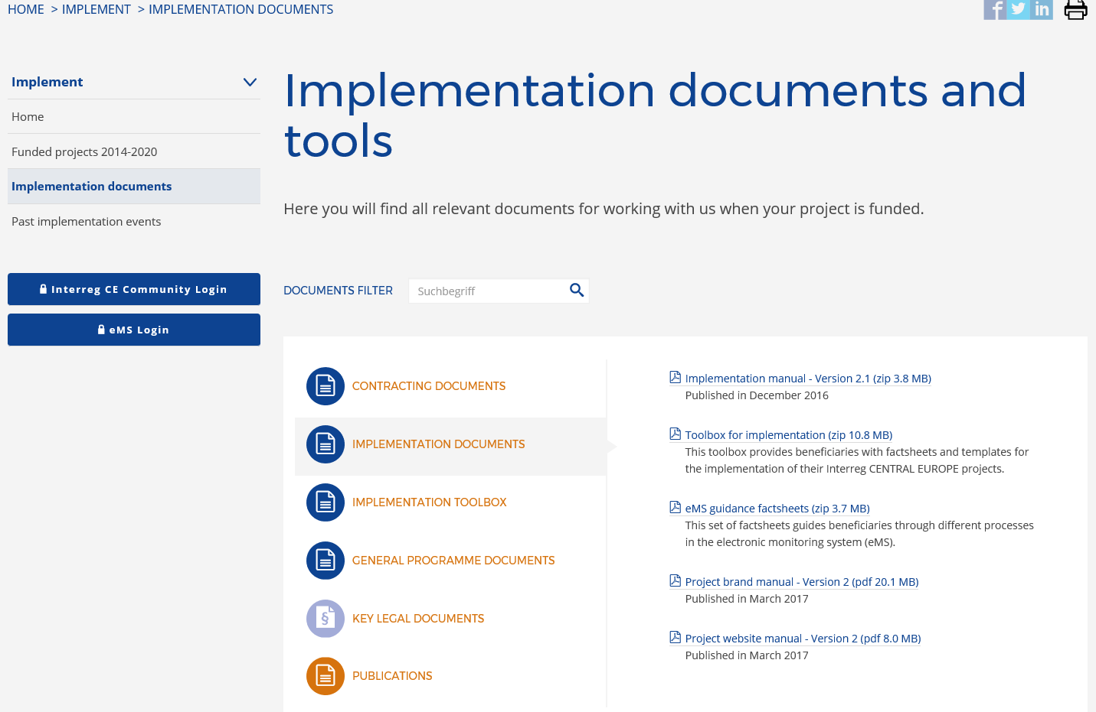
Legislativa a dokumenty

Slide 12
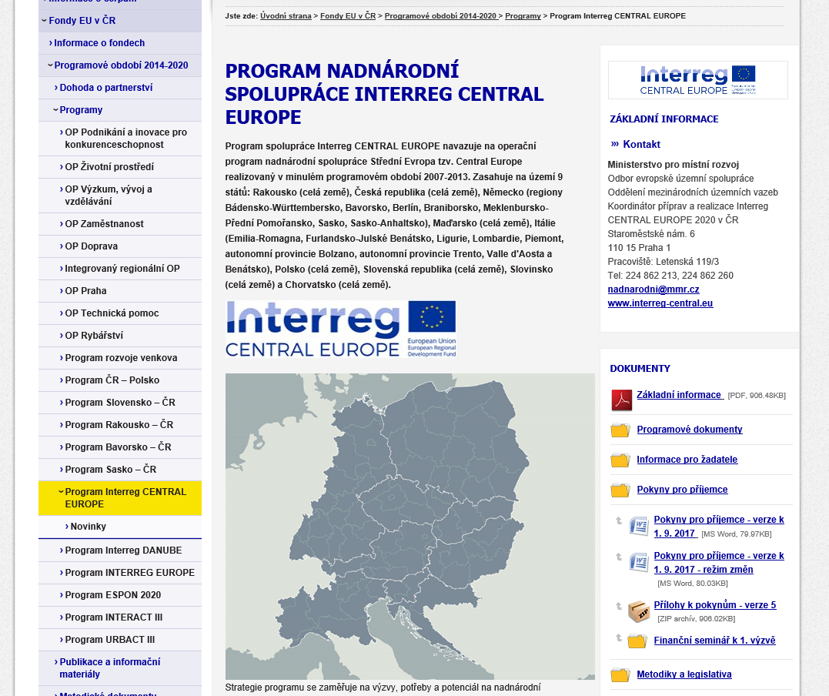
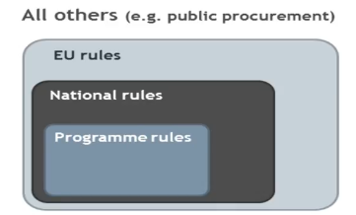
Legislativa a dokumenty
3.) Národní dokumenty
Pokyny pro příjemce ke kontrole (vč. příloh)!! http://www.dotaceeu.cz/cs/Fondy-EU/2014-2020/Operacni-programy/OP-nadnarodni-spoluprace
+ Náležitosti dokladování
+ Mzdové sazby typových pozic
zákon o veřejných zakázkách
č. 137/2006 Sb. (pro zakázky vyhlášené
do 30.9.2016)
zákon č. 134/2016 Sb., o zadávání
veřejných zakázek (pro zakázky vyhlášené
od 1.10. 2016)
Metod. pokyn pro zadávání zakázek 2014-2020
Pro oblast veřejných zakázek a další specif.oblasti (ŽP apod.) platí hierarchie, kdy národní pravidla jsou nadřazena programovým pravidlům, pokud jsou národní pravidla přísnější.

Slide 13
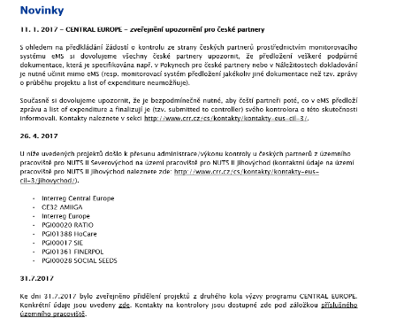
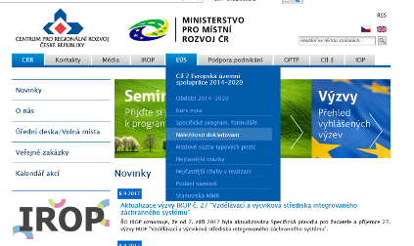
Legislativa a dokumenty
Kam předložit výdaje ke kontrole?: Na regionální pobočky Centra dle sídla partnera (kontakty v příloze Pokynů pro příjemce ke kontrole)
Čechy Morava a Slezsko
oddělení pro NUTS II Severovýchod oddělení pro NUTS II Moravskoslezsko
Hradec Králové Ostrava
+ vybrané projekty podle seznamu na pobočce Jihovýchod – přesun zveřejněn na webu Centra
Oznámení je v rolovacím menu EÚS/Interreg CENTRAL EUROPE v Novinkách:
V rolovacím menu „EÚS“ ke stažení:
Náležitosti dokladování
Mzdové sazby typových pozic

Slide 14
Provádění Kontroly
Cílem kontroly je ověřit:
způsobilost příjemce/partnera (tj. údaje uvedené o příjemci na faktuře jsou správné a v souladu se Subsidy Contract/Partnership agreement)
zda realizace projektu popsaná ve zprávě o průběhu projektu probíhá v souladu s podmínkami programové dokumentace, projektové žádosti, smlouvy (rozpočet) pokynů pro příjemce a EU/národní legislativou (výstupy projektu)
dodržení pravidel pro zadávání veřejných zakázek
dodržení pravidel publicity
dodržení pravidel podmínek veřejné podpory, ochrany životního prostředí, rovných příležitostí a nediskriminace, tak jak je uvedeno v žádosti
časovou a věcnou způsobilost výdajů
soulad s legislativou EU, programovou dokumentací a národní legislativou
přiměřenost (výdaje musí odpovídat cenám v místě a čase obvyklém) a musí být vynaloženy v souladu s principy hospodárnosti, účelnosti, efektivnosti
zda deklarované výdaje byly vynaloženy v souvislosti s projektem a aktivitami uvedené v žádosti o projekt (Application form),v souladu s platným rozpočtem projektu a se smlouvou/partnerskou dohodou (Subsidy Contract, Partnership Agreement)
výdaje musí být identifikovatelné (originály dokladů projektového partnera musí být řádně označené číslem, akronymem/názvem projektu a názvem programu), prokazatelné, doložitelné potvrzenými účetními doklady, tzn. musí být definitivní, zachyceny v účetnictví partnera analyticky na projekt, uhrazeny
skutečné dodání produktů a služeb (dle dodacích listů, ukázek výstupů, prezenčních listin atd.)

Slide 15
Provádění Kontroly
Časový harmonogram kontroly
CZ partneři předkládají výdaje ke kontrole zpravidla každých 6 měsíců, pokud nárokované výdaje partnera za dané reportovací období jsou
˃7.500 EUR
Bez ohledu na tento finanční limit musí příjemci předložit výdaje ke kontrole minimálně jednou do roka.
Zpráva o průběhu projektu (část popisující aktivity) se předkládá za každé reportovací období, tedy v 6 měsíčních cyklech.
Lhůty pro předkládání dokladů ke kontrole pro příjemce:
do 15 dnů po skončení každého reportovacího období
např. reportovací období od. 1.1. až 30.6. – nutno předložit do 15.7.
Centrum má 60 dní na kontrolu a vystavení certifikátu
LP musí do 3 měsíců po skončení reportovacího období vložit souhrnnou zprávu za celý projekt a souhrnné výdaje do Monitorovacího systému.
Kdy je vhodné kontaktovat Kontrolora?
zadávání veřejných zakázek
pochybnosti o způsobilosti výdaje
pochybnosti o dokladování výdaje
předkládání výdajů ke kontrole (reportingu)

Slide 16
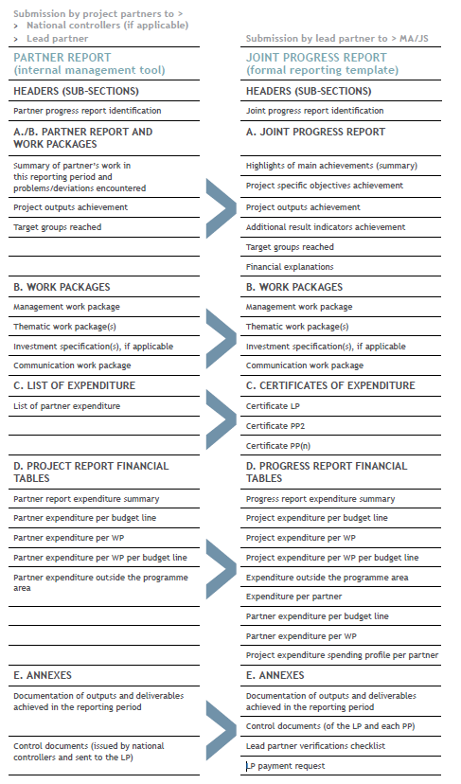
Provádění kontroly
Reportovací proces
viz kapitola B.1 Implementation manual
Předkládání výdajů kontrolorovi uskutečňuje partner prostřednictvím eMS (formulářů),
a související podpůrné dokumenty odevzdává v elektr.podobě na nosičích anebo ve vytištěné podobě.
Kontrolor buď potvrdí, nebo odmítne (zčásti, nebo plně) výdaj, který příjemce k ověření předložil. Částka, kterou národní kontrolor ověřil a potvrdil, bude poté uvedena v „certifikátu o výdajích“. Tuto LP zahrne do společné zprávy o průběhu.
Po předložení všech výdajů kontrolor zpracuje kontrolní dokumenty:
Certificate of Expenditures, Control Certificate, Control Check List
Kontrolní dokumenty jsou součástí Joint Progress Report, kterou předkládá leadpartner na JS.

Slide 17
Provádění Kontroly
Jaké faktory ovlivňují průběh kontroly:
kvalita zpracování předložených podkladů (zprávy o realizaci, finanční zprávy)
dodržení požadavků v Pokynech a programové dokumentace
řádné doložení/vykázání výdajů podle program. dokumentace a Pokynů
spolupráce partnera s kontrolorem v případě doplňování požadovaných informací/podkladů
termín předložení výdajů ke kontrole
Na co je třeba dát pozor!!!:
veřejné zakázky
dodržování pravidel publicity
časová a věcná způsobilost výdajů dle program.dokumentace
rozpočet projektu – budget lines, změna rozpočtu
shoda informací předkládaných kontrolorovi s informacemi v reportingu pro LP
příjmy projektu
problematika dvojího financování

Slide 18
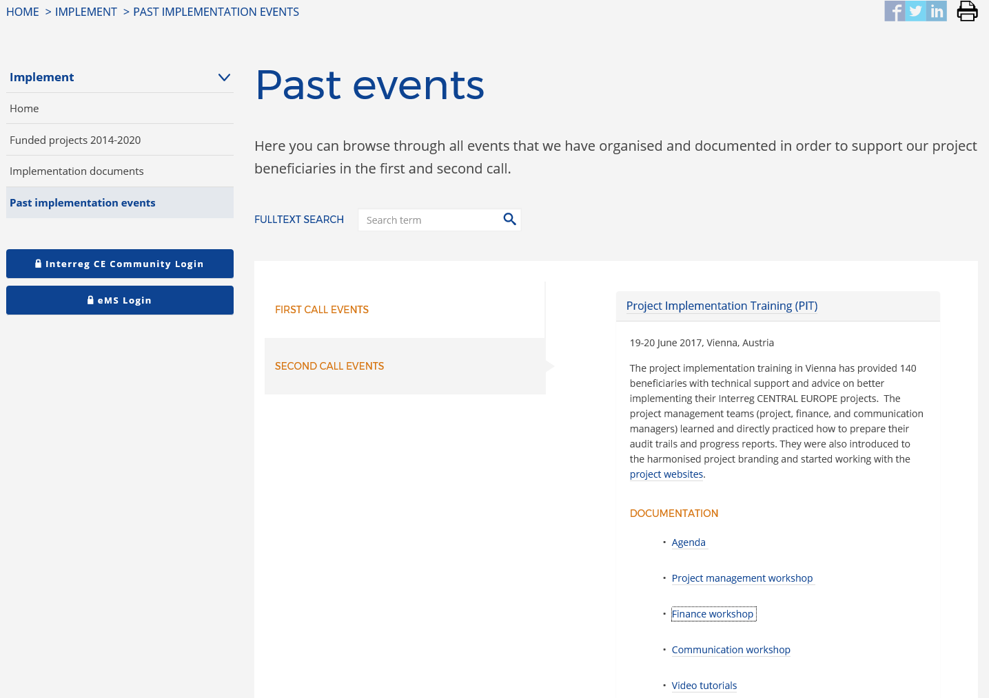
základní pravidla, reportování

Slide 19
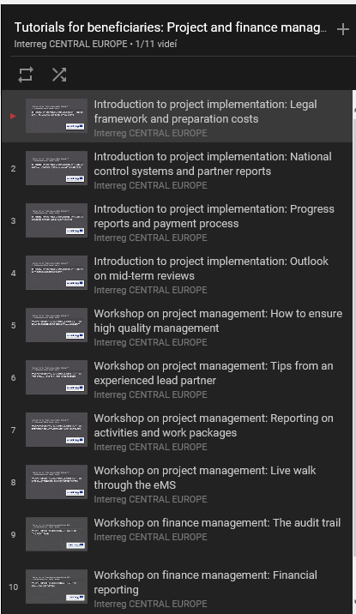
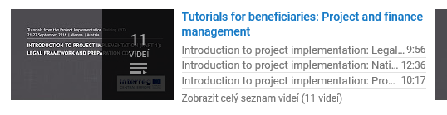
Reportování
Reportování – pomůcky:
videotutorials na webu programu (youtube)
eMS factsheets,

Slide 20
Kontakty
Národní kontaktní místo – Ministerstvo pro místní rozvoj
Odbor evropské územní spolupráce
kancelář: Letenská 3, Praha
Phone +42 (0) 224 862 213, +42 (0) 224 862 260
Mail nadnarodni@mmr.cz
Web www.dotaceEU.cz/ Programové období 2014-2020 / Programy
Twitter @Interreg_CZ
www.interreg-central.eu
info@interreg-central.eu
+43 (0) 1 8908 088 - 2403
facebook.com/CentralEuropeProgramme
linkedin.com/in/centraleuropeprogramme
twitter.com/interregce

